Slide 1
Spotkanie z Grantobiorcami projektu „Wsparcie podstawowej opieki zdrowotnej (POZ)” - ostateczny etap poprawiania sprawozdań 18.02.2026

Slide 2
Agenda
Omówienie aktualnego etapu rozliczeń.
Wskazanie skutków nierozliczenia grantu w terminie.
Omówienie przykładów niekwalifikowalności wydatków.
Omówienie dalszych kroków.

Slide 3
Obowiązki Grantobiorcy wskazane w § 4 umowy o powierzenie grantu
Grantobiorca odpowiada za realizację Przedsięwzięcia zgodnie ze złożonym wnioskiem o powierzenie grantu, Umową oraz Procedurą.
Grantobiorca zobowiązuje się do stosowania Procedury z wszelkimi ewentualnymi zmianami.
Grantobiorca zobowiązuje się do:
stosowania wszelkich aktualnych wytycznych i materiałów związanych z wykonaniem Umowy;
realizacji Przedsięwzięcia zgodnie z założonym celem, określonym we Wniosku o powierzenie grantu, Procedurze oraz w Umowie;
realizacji Przedsięwzięcia z należytą starannością, w szczególności ponosząc wydatki celowo, rzetelnie, racjonalnie i oszczędnie z zachowaniem zasady uzyskiwania najlepszych efektów z danych nakładów, zasady optymalnego doboru metod i środków służących osiągnięciu założonych celów, zgodnie z obowiązującymi przepisami prawa i zasadami obowiązującymi w ramach programu Fundusze Europejskie na Infrastrukturę, Klimat, Środowisko 2021-2027 oraz w sposób, który zapewni prawidłową i terminową realizację oraz osiągnięcie celów zakładanych we Wniosku o powierzenie grantu;
prowadzenia w ramach Przedsięwzięcia odrębnej ewidencji księgowej kosztów, wydatków i przychodów lub stosowania w ramach istniejącego systemu ewidencji księgowej odrębnego kodu księgowego umożliwiającego identyfikację wszystkich transakcji oraz poszczególnych operacji bankowych związanych z Przedsięwzięciem oraz zapewnienia, że operacje są ewidencjonowane zgodnie z obowiązującymi przepisami;
przestrzegania zasady zakazu podwójnego finansowania, zgodnie z którą niedozwolone jest zrefundowanie lub rozliczenie, całkowite lub częściowe danego kosztu z innych środków,
zapewnienia ścieżki audytu poprzez zawarcie w opisie dowodu księgowego informacji o finansowaniu zakupu sprzętu ze środków programu Fundusze Europejskie na Infrastrukturę, Klimat, Środowisko 2021-2027 w taki sposób, aby widoczny był związek z Projektem grantowym, w tym numer umowy i kwota kwalifikowanego wydatku;
ponoszenia wobec Grantodawcy pełnej odpowiedzialności za realizację Przedsięwzięcia;
ponoszenia wyłącznej odpowiedzialności wobec osób trzecich za szkody powstałe w związku z realizacją Przedsięwzięcia oraz za skutki działań i zaniechań związanych z realizacją Przedsięwzięcia.

Slide 4
Obowiązki Grantobiorcy wskazane w § 13 umowy o powierzenie grantu
Grantobiorca zobowiązuje się do realizowania, wydatkowania, rozliczenia zgodnie z zakresem Przedsięwzięcia, na podstawie rzeczywiście poniesionych wydatków w oparciu o sprawozdawanie okresowe, którego wzór stanowi załącznik nr 6 do Procedury.

Slide 5
Termin rozliczenia - dotyczy zaliczki i refundacji
Grantobiorca ma obowiązek złożyć sprawozdanie wraz z załącznikami w ciągu 5 dni kalendarzowych po upływie okresu rozliczeniowego do właściwego OW poprzez:
Rozliczenie 100% kwoty otrzymanej zaliczki lub 100% wydatków objętych refundacją.
Rozliczenie części wydatków i zwrot niewykorzystanej części środków (dot. Zaliczki)
Zwrot środków musi nastąpić w terminie 7 dni od dnia złożenia sprawozdania
Zwrot całej otrzymanej i niewykorzystanej zaliczki
W terminie tych 5-ciu dni

Slide 6
Zwrot środków a odsetki
Zwrot środków następuje z dniem uznania rachunku bankowego środków UE (mniejsza transza zaliczki) prowadzonym przez NFZ.
Nie jest to dzień obciążenia rachunku grantobiorcy, czy też data zlecenia przelewu bankowego.
Za opóźnienie powstają odsetki:
Case 1: złożone zostało sprawozdanie z części wydatków, pozostałe środki wpłynęły 9 dnia od terminu złożenia sprawozdania:
Odsetki powstają po upływie 7dniowego terminu.
Case 2: brak złożenie sprawozdania i brak rozliczenia środków w terminie 5 dni od zakończenia okresu sprawozdawczego
Odsetki za opóźnienie liczone jak od zaległości podatkowej od dnia przekazania grantu.

Slide 7
Terminarz rozliczenia zaliczki pobranej w grudniu 2025 r.
Grantobiorca, który pobrał zaliczkę w grudniu 2025 r. ma obowiązek:
Zakończyć dokonywanie wydatków – płacenia za faktury do 28.02.2026 r.
Liczy się data obciążenia rachunku bankowego – nie data zlecenia przelewu!
Obciążenie rachunku od 1 marca 2026 r. będzie nieprawidłowością, która spowoduje powstanie obowiązku zwrotu tej kwoty wraz z odsetkami (jak od zaległości podatkowej) do NFZ.
Złożyć sprawozdanie okresowe do dnia 5 marca 2026 r. do NFZ
W ciągu kolejnych 7 dni dokonać zwrotu pozostałej części niewykorzystanej zaliczki (jeśli dotyczy).

Slide 8
Data dokonania wydatku
Wydatek jest dokonany z momentem obciążenia rachunku bankowego grantobiorcy:
W przypadku zaliczki – rachunku dedykowanego projektowi
W przypadku refundacji – rachunku podmiotu
Datą dokonania wydatku nie jest data zlecenia przelewu bankowego.
Podmiot może w całym projekcie rozliczać wydatki dokonane od dnia 1 stycznia 2024 r. do ostatniego dnia obowiązywania umowy o powierzenie grantu w zakresie rzeczowym.

Slide 9
Czym jest rozliczenie otrzymanego grantu?
Rozliczenie otrzymanego grantu jest możliwe po:
Przedłożeniu zupełnej i prawidłowej dokumentacji rozliczeniowej jakiej wymaga beneficjent
Złożeniu ww. dokumentów w terminie
Zatwierdzeniu sprawozdania przez Narodowy Funduszu Zdrowia
Zatwierdzeniu sprawozdania przez Instytucję Pośredniczącą, tj. Ministerstwo Zdrowia
Spełnienie wszystkich powyższych wymogów jest konieczne by rozliczyć otrzymany grant – uzyskać zatwierdzenie kwalifikowalności wydatków

Slide 10
Czego należy unikać by nie doszło do nieprawidłowości?
Należy rozliczyć wszystkie wydatków poniesione w okresie sprawozdawczym.
Należy wykonać wszystkie przelewu bankowe z uwzględnieniem godzin sesji banku, by obciążenie rachunku nastąpiło najpóźniej do 28.02.2026 r.
Najlepiej proszę nie zostawiać rozliczenia na ostatni dzień.

Slide 11
Okres sprawozdawczy
Dla podmiotów sprawozdających się po raz 1:
Ten okres zawsze rozpoczyna się z dniem 1.01.2024 r. i trwa do ostatniego dnia miesiąca, w którym dokonywane były wydatki
Przykład: podmiot pobrał zaliczkę pierwszy raz w grudniu 2025 r. i rozliczy się 5 marca 2026 r. okres sprawozdawczy to:
01.01.2024 r. – 28.02.2026 r.
Okres sprawozdawczy zawsze jest wyrażony w miesiącu – pełnym.
Dla podmiotów rozliczających się po raz kolejny:
Okresy sprawozdawcze muszą być ciągłe i obejmować cały okres realizacji umowy.
Przykład: sprawozdanie nr 2: podmiot rozliczał wydatki dokonane do 31.07.2025 r., otrzymał kolejną zaliczkę w grudniu 2025 r. to okres sprawozdawczy jest następujący:
1.08.2025 r. – 28.02.2026 r.

Slide 12
Przyczyny nierozliczenia grantu
Dokumenty złożone niezgodnie z umową o powierzenie grantu:
Niezgodne z procedurą i zaleceniami,
Zawierające błędy lub braki,
Niepoprawione błędy w terminie.
Skutki prawne:
Nierozliczony grant podlega zwrotowi wraz z odsetkami liczonymi jak od zaległości podatkowej od dnia otrzymania zaliczki grantu,
Beneficjent ma prawo wypełnić weksel złożony jako zabezpieczenie prawidłowej realizacji projektu,
Umowa o powierzenie grantu zostanie rozwiązana,
Podmiot nie otrzyma kolejnych środków w ramach projektu.

Slide 13
Przykładowo wypełnione wzoru dokumentów rozliczeniowych
Każdy przykładowo wypełniony wzór dokumentów rozliczeniowych znajduje się na stronie internetowej projektu
https://feniks.nfz.gov.pl/
Przykładowo uzupełnione wzory dokumentów do zapoznania się przez złożeniem sprawozdania:
Przykładowo wypełniony załącznik nr 6 – wzór sprawozdania_25.07.2025 (zakładka Procedura grantowa)
Przykładowo wypełniony załącznik nr 2 – opis dowodu księgowego_25.07.2025
Przykładowo wypełniony załącznik nr 3 – zestawienie dokumentów potwierdzających poniesione wydatki_25.07.2025
Wytyczne do dowodu księgowego_25.07.2025
Wytyczne do potwierdzenia zapłaty_25.07.2025
Wzór Protokołu rozeznania rynku (kolor logo)

Slide 14
Jakie dokumenty są składane do rozliczenia? 11 punktów
Sprawozdanie wg wzoru – podpis kwalifikowany na dokumencie przez osobę upoważnioną (jeżeli nie było pełnomocnictwa należy je złożyć)
Opis dokumentu księgowego – do każdej FV odrębnie
Skan oryginału dowodu księgowego wraz z opisem:
a) „Wydatek poniesiony w ramach Umowy nr ……. o powierzenie Grantu, zawartej w ramach projektu grantowego pn. „………………. nr …………………, realizowanego w ramach Programu Fundusze Europejskie na Infrastrukturę, Klimat, Środowisko 2021- 2027”
b) „Numer księgowy:…..”
c) dodatkowo, jeżeli opis merytoryczny ma formę załącznika, na oryginale faktury należy uwzględnić dopisek: „Dokument posiada załącznik – opis dowodu księgowego”
d) w sytuacji, gdy kwota wydatku uznanego za kwalifikowalny jest niższa niż wartość dowodu księgowego należy wskazać dopisek: „Kwota wydatków kwalifikowalnych……. zł, w tym VAT….zł”.
Przy opisie należy się podpisać z datą – podpisuje osoba dokonująca opisu zgodnie z polityką rachunkowości przyjętą u grantobiorcy.

Slide 15
Jakie dokumenty są składane do rozliczenia?
Dowód zapłaty – do każdego wydatku ujętego w sprawozdaniu.
Wyciągi z rachunku bankowego dedykowanego przedsięwzięciu za dany okres sprawozdawczy – może być jeden zbiorczy, mogą być miesięczne lecz muszą być ciągłe.
wyciąg z ewidencji ksiąg rachunkowych z pozycją zaksięgowanego zakupu/robót. W przypadku Grantobiorców, którzy nie prowadzą pełnej księgowości, wymóg zapewnienia wyodrębnionej dla Przedsięwzięcia ewidencji, może być spełniony poprzez comiesięczne (na koniec danego miesiąca) sporządzanie techniką komputerową (w postaci arkusza kalkulacyjnego) - zestawienia dokumentów potwierdzających poniesione wydatki dotyczące Przedsięwzięcia ( wzór zostanie udostępniony przez Grantodawcę). Zestawienie należy sporządzać w oparciu o zestawienie dokumentów potwierdzających poniesione wydatki, które znajdują się w 12 sprawozdaniu. Wydatek, który nie zostanie ujęty w wyodrębnionej ewidencji księgowej/oznaczony odpowiednim kodem lub nie będzie wyodrębniony w inny sposób (np. wskazany dla podmiotów nieprowadzących pełnej księgowości) – jest wydatkiem niekwalifikowalnym,
wzór ewidencji dla podmiotów z małą księgowością dostępny jest na stronie

Slide 16
Jakie dokumenty są składane do rozliczenia?
Dokumenty z przeprowadzonej procedury zakupowej:
Podmioty zobowiązane do stosowania ustawy PZP – pełna dokumentacja przetargowa
Podmioty nie zobowiązane do stosowania ustawy PZP:
Wydatki powyżej 80 tys. zł netto ( łącznie dla kategorii*) pełna dokumentacja
Przekazanie zapytania ofertowego
Przekazanie zebranych ofert (również cenniki ze stron np. forma print screen)
Protokół z wyboru wykonawcy ze wskazaniem:
Opisu przebiegu zamówienia,
Sposobu zbierania ofert
Otrzymanych / zebranych ofert
Kryteria oceny ofert
Wskazanie wyboru najkorzystniejszej oferty + data
*UWAGA! kategoria to: sprzęt medyczny albo sprzęt teleinformatyczny albo prace budowlane.
W danej kategorii wydatki się sumuje i zamówienia dokonuje łącznie lub w częściach.

Slide 17
Jakie dokumenty są składane do rozliczenia?
Umowa z wykonawcą / dostawcą – jeżeli dotyczy.
Dla przyspieszenia oceny sprawozdania możliwe jest załączenia oświadczenia, że takowego nie było.
Protokół odbioru przedmiotu zamówienia (jeżeli dotyczy)
Dla przyspieszenia oceny sprawozdania możliwe jest załączenia oświadczenia, że takowego nie było.
w zakresie robot budowlanych – projekt prac robót budowlanych zawierający wykaz dokonanej inwestycji i wydatków (jeśli roboty budowlane przewidziane w ramach grantu stanowią część projektu prac budowlanych, należy zaznaczyć i wskazać prace, które będą realizowane w Przedsięwzięciu), protokół odbioru prac, protokół odbioru BHP/PPOŻ (jeżeli wymaga tego zakres robót), zgoda właściciela nieruchomości (jeżeli jest niezbędna),

Slide 18
Jakie dokumenty są składane do rozliczenia?
w zakresie zakupu sprzętu:
w przypadku Grantobiorców, którzy prowadzą pełną księgowość:
dokument OT (dowód przyjęcia środka trwałego do użytkowania) - dotyczy zakupu środków trwałych/wartości niematerialnych i prawnych w rozumieniu ustawy o rachunkowości,
wykaz środków trwałych niskocennych lub stosowne wyjaśnienie potwierdzające sposób ujęcia w księgach rachunkowych niskocennych środków trwałych, zgodnie z przyjętymi w polityce rachunkowości jednostki rozwiązaniami ewidencyjnymi dotyczącymi takich składników aktywów;
w przypadku Grantobiorców, którzy nie prowadzą pełnej księgowości:
oświadczenie o braku obowiązku sporządzania dokumentu OT.

Slide 19
Sprawozdanie
Sprawozdanie wypełniane jest wg wzoru dostępnego na stronie:
UWAGA! należy wypełnić wszystkie pola poprawnie
Pola puste lub błędnie wypełnione = wezwanie do poprawy
W sprawozdaniu ujmowane są wszystkie wydatki, które podmiot chce rozliczyć w okresie sprawozdawczym.
Okres sprawozdawczy musi być prawidłowo wypełniony

Slide 20
Najczęstsze błędy w sprawozdaniu
Błędny okres sprawozdawczy.
Błędnie oznaczona nazwa podmiotu – jest to nazwa rejestrowa – najlepiej skopiować z umowy o powierzenie grantu.
Puste pola lub błędne dane wpisane w polach.
Nierozliczone wszystkie wydatki lub wpisane w nieprawidłowej wysokości.

Slide 21
Dowody księgowe
Do każdej pozycji w sprawozdaniu musi być załączony dokument księgowy (faktura) wraz z dowodem zapłaty.
Faktura musi mieć opis:
Jeżeli opis nie mieści się na awersie, można dodać opis na rewersie, ale należy oznaczyć strony dokumentu (ręcznie) np. 1/2.
Opis należy wykonać poprawnie podpisać się z datą.
Jeżeli opis był zły należy do skreślić – przy skreśleniu się podpisać z datą i nanieść nowy poprawny opis.

Slide 22
Najczęstsze błędy opisu
Błędnie opisany dokument z nawą projektu lub nr umowy
Błędne nr dowodu księgowego – źle spisane, błędnie spisane, omyłki pisarskie
Duża liczba poprawek bez dat i skreśleń uniemożliwiająca rozczytanie dokumentu
Dodawane kartki z opisem dowodu księgowego – bez wskazania, że zawiera załącznik
Do czasu posiadania miejsca na awersie/ rewersie wystarczającego na opis nie należy dołączać załącznika w postaci dodatkowej karetki.

Slide 23
Opis dowodu księgowego
Opis dowodu księgowego to opis faktury wg wzoru dostępnego na stronie
Do każdej faktury musi być opis.
Uzupełnić proszę wszystkie pola – nic nie zostawiać.
Opis musi być podpisany przez wszystkie osoby upoważnione zgodnie z etapami oceny dokumentu księgowego – może to być jedna osoba o ile taka jest polityka rachunkowości.
Opis zawiera błędy:
Należy je przekreślić z podpisem i datą oraz nanieść nową treść.
Jeżeli dokument jest nieczytelny można go wydrukować na nowo – należy jednak starą wersję przekreślić z adnotacją, że została wydrukowana nowa wersja dokumentu. Każdą wersję należy przechowywać w dokumentacji projektu.

Slide 24
Wyciąg z rachunku bankowego
Wyciąg z rachunku bankowego dedykowanego projektowi (uwaga dotyczy tylko tego rachunku bankowego) za cały okres sprawozdawczy:
Może być wygenerowany 1 dokument, a mogą być miesięczne.
Jeżeli okres sprawozdawczy jest dłuższy niż istnienie rachunku bankowego – to od dnia jego powstania do ostatniego dnia okresu sprawozdawczego.
Najczęstsze błędy:
Brak dokumentu lub przedstawienie wyciągów za niepełny okres sprawozdawczy

Slide 25
Najczęstsze nieprawidłowości stwierdzane na podstawie wyciągu bankowego
„Pożyczanie środków finansowych” i przelewy nieznajdujące pokrycia i uzasadnienia w wykazanych wydatkach
Naliczone odsetki i nierozliczone w ramach projektu,
Lokaty bankowe,
Wydatki niekwalifikowane np. zapłata za media, wynagrodzenia,
Daty obciążenia rachunku bankowego inne niż wskazywane daty dokonania wydatku.
Skutki: stwierdzenie nieprawidłowości oraz obowiązek zwrotu równowartości tych środków wraz z odsetkami liczonymi jak od zaległości podatkowej od dnia przekazania środków grantu do grantobiorcy (obciążenia rachunku NFZ)

Slide 26
Zestawienie dokumentów księgowych / wyciąg z ksiąg rachunkowych
Podmiot prowadzący pełną księgowość ma obowiązek przedłożyć wyciąg z ksiąg rachunkowych, z pozycjami zaksięgowania wydatków projektowych
Podmiot nie prowadzący pełnej księgowości a prowadzący tzw. „małą” księgowość musi sporządzić zestawienie dokumentów księgowych – wzór dostępny na stronie internetowej:
Zalecenia – feniks
Na każdą pozycję wskazaną w sprawozdaniu grantobiorca musi przedstawić ww. dokument. Nie muszą być one sporządzane przedstawiane osobno, mogą zbiorczo (o ile jest to możliwe)

Slide 27
Dokumentacja zakupowa
Podmiot ma obowiązek przedstawić pełną dokumentację zakupową:
Podmiot zobowiązany do stosowania ustawy PZP – pełna dokumentacja przetargowa
Podmioty pozostałe:
Mamy 3 kategorie: sprzęt medyczny, sprzęt informatyczny i prace budowlane.
Wartość zamówienia = suma wszystkich wydatków w kategorii wskazana w HRP.
Jeżeli wartość zamówienie jest większa niż 80 tys zł netto (uwaga mamy różne wartości VAT) to należy przeprowadzić zamówienie uwzględniając zasady konkurencyjności, a wydatki muszą byż racjonalne, przejrzyste i oszczędne. Należy zachować zasadu uczciwej konkurencji.

Slide 28
Dokumentacja zakupowa -najwięcej błędów i niekwalifkowalności
Dokonanie zakupów z pominięciem zasad konkurencyjności, uczciwej konkurencji, dokonywania wydatków z naruszeniem przejrzystości, racjonalności oszczędności
Posiadanie 1 oferty lub ofert niezgodnych z zapytaniem lub nieważnej
Otwarcie ofert przed ostatnim dniem ich składania
Wybór oferty po terminie jej ważności
Wybór oferty, która nie była najkorzystniejsza
Wybór oferty bez zapytania ofertowego i rozeznania rynku w sytuacji wartości zamówienia powyżej 80 tys. zł netto.
Naruszenie zapisów ustawy PZP – wobec podmiotów, których dotyczy.

Slide 29
Ostateczny termin rozliczenia wydatków w ramach zaliczki pobranej w grudniu 2025 r. 5 marca 2026 r.
!

Slide 30
Czynności niezbędne po złożeniu sprawozdania - weryfikacja dokumentacji rozliczeniowej
Zespół Monitorujący w Oddziale Wojewódzkim NFZ ocenia złożone sprawozdanie i :
Wzywa do braków formalnych / poprawienia błędów
Wezwanie jest kompleksowe – zawiera wykaz wszystkich informacji
Po bezskutecznym upływie terminu wskazanego w wezwaniu albo po odpowiedzi na wezwanie w sposób niezupełny:
Oddział Wojewódzki wezwie do osobistego stawiennictwa w celu przedstawienia dokumentów rozliczeniowych.
W przypadku nieuzupełnienia dokumentów w terminie lub niepoprawienia błędów w sposób zupełny ZM oceni negatywnie sprawozdanie i nie zatwierdzi wydatków jednocześnie wezwie do zwrotu środków grantu wraz z odsetkami liczonymi jak od zaległości podatkowej od dnia przekazania grantu.
Jest to nieprawidłowość.

Slide 31
Weryfikacja dokumentacji rozliczeniowej
Wątpliwości co do treści wskazanych w wezwaniu:
Jeżeli jakikolwiek podmiot ma wątpliwości co jest błędem i w jaki sposób ma zostać poprawione, może dopytać Oddział Wojewódzki NFZ co i w jaki sposób ma poprawić
Jeżeli Oddział Wojewódzki NFZ pominął jakieś okoliczności – proszę wskazać, że dane informacje znajdują się w dokumentacji rozliczeniowej
Proszę o udzielenie odpowiedzi każdorazowo w terminie

Slide 32
Co ma teraz zrobić Grantobiorca?
Zapoznać się szczegółowo z przykładowo wypełnionymi dokumentami rozliczeniowymi
Zalecenia – feniks
Dokładnie zweryfikować dokumenty rozliczeniowe
Dokładnie przeczytać wezwanie z Oddziału Wojewódzkiego NFZ – od początku do końca
Przygotować odpowiedź na każdy punkt wykazany w wezwaniu
Poprawić wszystkie wymagane błędy
Przekazać wszystkie wymagane braki

Slide 33
Omówienie przykładów niekwalifikowalności wydatków – faktury na USG
Niekwalifikowalne okazały się faktury za zakup aparatu USG:
Z pominięciem procedury PZP – podmioty publiczne i inne zobowiązane do stosowania ustawy
Faktury były błędnie opisane – w programach do nakładania treści (niedopuszczalne !) a nie na oryginale dowodu księgowego
Na fakturach były naklejone opisy projektu uniemożliwiające odczytanie treści FV
Faktury były korygowane i dokumenty zostały przerobione – ten sam dokument został przedstawiany w kilku wersjach np. z różniącymi się od siebie opisami na dokumencie

Slide 34

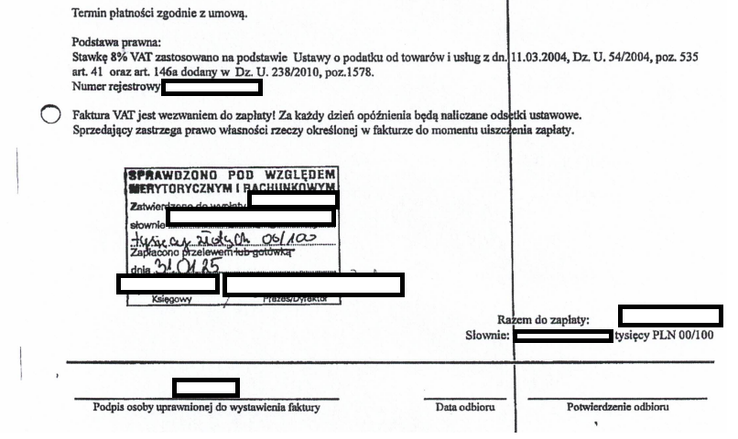
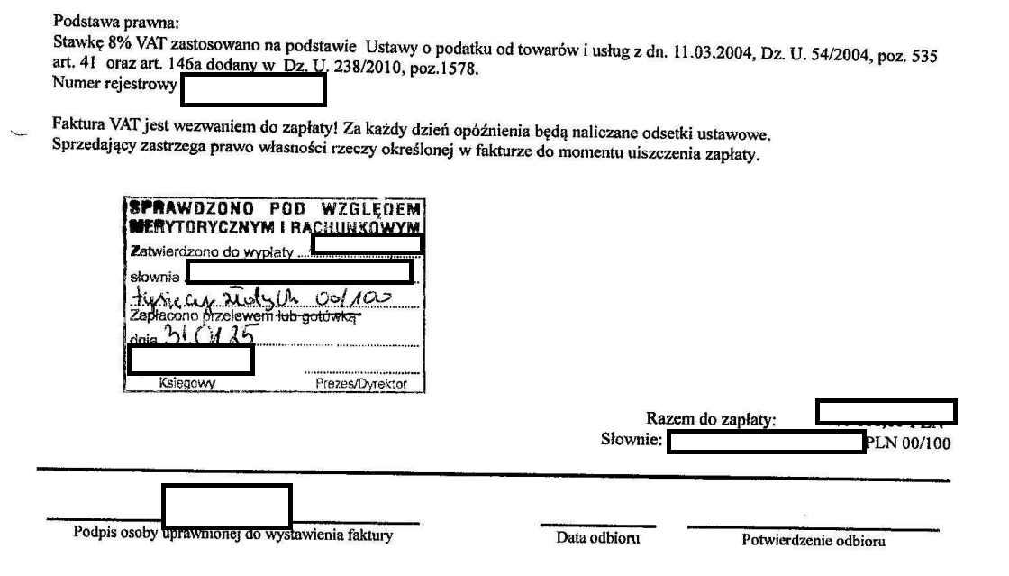
Przekazywanie dokumentów w różnych wersjach
I wersja – z podpisem
II wersja – bez podpisu

Slide 35
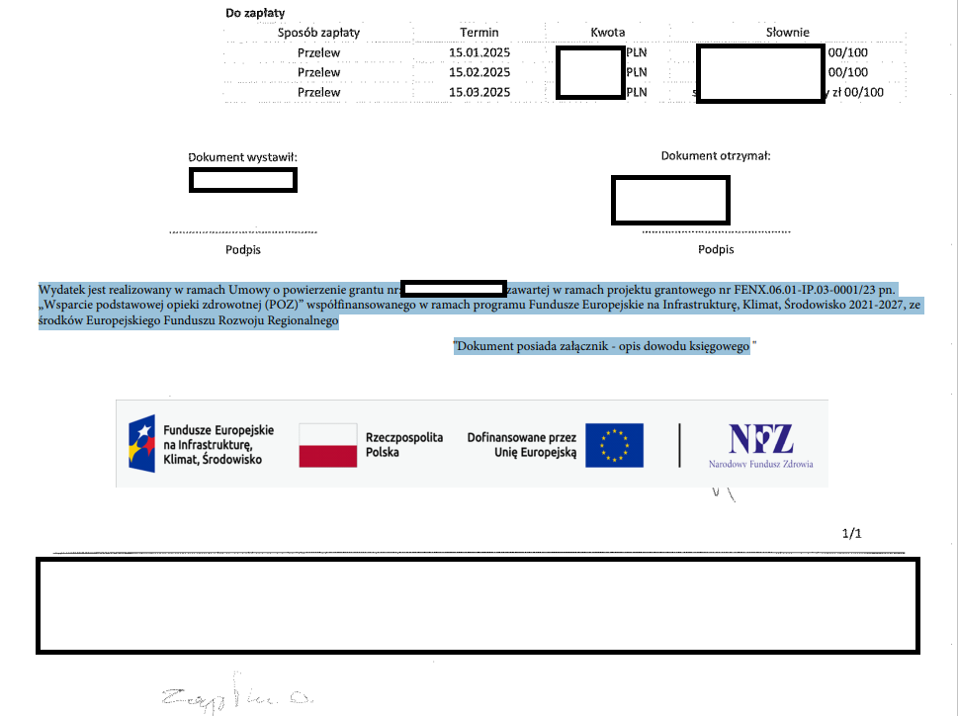
Przekazywanie dokumentów opisywanych w programach do nakładania treści na PDF
Treść „Wydatek …(…)” sporządzona w programie do nakładania treści a nie nadrukowana na oryginał faktury. Dodatkowo na biało-czarnym skanie faktury zostały nałożone w programie kolorowe logotypy.

Slide 36
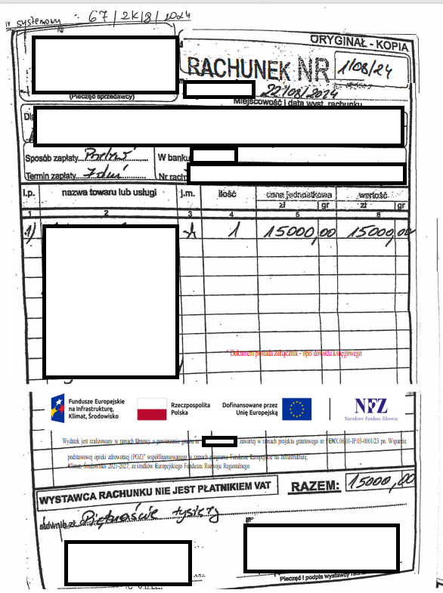
Przekazywanie dokumentów opisywanych w programach do nakładania treści na PDF

Slide 37
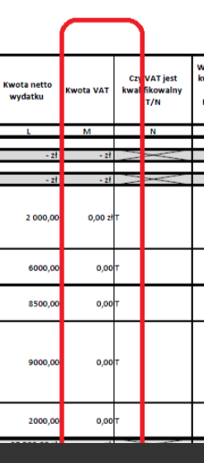
Niespójności w sprawozdaniu, informacje wykluczające się

Slide 38
Omówienie przykładów niekwalifikowalności wydatków.
Najczęściej pojawiające się błędy skutkujące niekwalifikowalnością wydatków:
Wydatek poniesiony i sfinansowany z zaliczki poza okresem dokonywania wydatku
Data dokonania wydatku – data płatności
Wydatek finansowany z zaliczki powinien nastąpić w terminie 3 m-cy od otrzymania zaliczki
UWAGA – terminy są miesięczne:
Jeżeli podmiot otrzymał zaliczkę w grudniu – grudzień wlicza się do ww. okresu
Okres kończy się z upływem ostatniego dnia miesiąca
Wydatek nie był wykazany w HRP
Podmiot kupił inny sprzęt lub większą ilość sprzętu

Slide 39
Omówienie przykładów niekwalifikowalności wydatków – naruszenie zasady konkurencyjności
Wydatek był poniesiony z naruszeniem zasady konkurencyjności w projektach unijnych:
Podmiot nie wysłał zapytania do 3 oferentów
UWAGA: musi być zachowana tożsamość podmiotowa i przedmiotowa – zgodność kodów PKD
Podmiot nie posiadał kontroferty – by wybrać, która z ofert jest korzystniejsza
Podmiot dokonał zakupu z wolnej ręki – nie wykazując podstaw prawnych do zastosowania tego mechanizmu
Podmiot nie dokonał zapytania ofertowego i rozeznania rynku – w ogóle
Zakup był niezgodny z przyjętymi kryteriami oceny ofert
Wybrana została oferta, która nie była najkorzystniejsza

Slide 40
Omówienie przykładów niekwalifikowalności wydatków – konflikt interesów
Konflikt interesów
Wnioskodawca był reprezentowany przez ten sam podmiot na etapie składania wniosku oraz na etapie dokonywania zakupów w trakcie realizacji umowy o powierzenie grantu
Grantobiorca składał wniosek przez pełnomocnika (firma / osoba fizyczna) i ten sam pełnomocnik pomaga mu wykonać zakupy – albo zakupy są wykonywane za pośrednictwem tej firmy

Slide 41
Omówienie przykładów niekwalifikowalności wydatków – brak aneksowania umowy w terminie
Wydatki zostały dokonane niezgodnie z treścią zawartej umowy o powierzenie grantu:
Nie ma możliwości aneksowania umowy na tym etapie
Zamiar aneksowania umowy powinien być zgłoszony na 30 dni przed dokonaniem wydatku
Wniosek o aneks złożony wraz ze sprawozdaniem lub po jego złożeniu będzie rozpatrzony negatywnie
Wydatek był wyższy niż kwota zaplanowana w HRP (UWAGA istnieją wyjątki)
Wydatek był dokonany ponad zakres rzeczowy.

Slide 42

Aneksowanie umowy o powierzenie grantu
Dokonując zakupu ze środków zaliczki danego sprzętu / robót budowalnych należy mieć na niego zgodę w momencie zakupu tzn. musi on być przewidziany w umowie lub w obowiązującym aneksie do umowy.
podpisanie aneksu do umowy – zakup – złożenie sprawozdania
zakup - podpisanie aneksu do umowy– złożenie sprawozdania
zakup - złożenie sprawozdania - podpisanie aneksu do umowy

Slide 43
Aneksowanie umowy o powierzenie grantu
Rozliczenie wydatku sprzed dnia podpisania (wejścia w życie) aneksu możliwe jest wyłącznie w formie refundacji.
podpisanie aneksu do umowy – zakup – złożenie sprawozdania
zakup - podpisanie aneksu do umowy – złożenie sprawozdania
zakup - złożenie sprawozdania - podpisanie aneksu do umowy

Slide 44
Omówienie przykładów niekwalifikowalności wydatków - Wydatek niezgodny z HRP
Wydatek niezgodny z HRP to:
Wydatek dokonany w innym kwartale niż wskazany w umowie:
Do sprawozdania powinien był załączony HRP wraz z aktualizacją kwartału – czynność samodzielna podmiotu
Wydatek dokonany ponad wartość jednostkową pozycji wskazaną w HRP:
Jeżeli łączna wartość wskazana w kategorii zakresu rzeczowego się nie zmienia - do sprawozdania powinien być załączony HRP wraz z aktualizacją kwartału – czynność samodzielna podmiotu
Jeżeli łączna wartość wskazana w kategorii zakresu rzeczowego się zmienia – na tę okoliczność powinien być wcześniej sporządzony aneks. Na obecnym etapie nie ma możliwości aneksowania umowy i należy:
Dokonać poprawienia wysokości wydatków kwalifikowalnych wykazanych w sprawozdaniu i załącznikach do wartości wskazanej w HRP
Pozostały koszt jest kosztem własnym podmiotu

Slide 45
Omówienie przykładów niekwalifikowalności wydatków - Wydatek niezgodny z HRP
Wydatek dokonany ponad ilość wskazaną w HRP danego sprzętu / prac budowlanych lub dokonanie nowego wydatku nieujętego w HRP:
Bez wcześniejszego aneksowania umowy jest wydatkiem niekwalifikowalnym
Jeżeli z zaliczki Grantobiorca sfinansował ten wydatek, ma obowiązek zwrócić zaliczkę wraz z odsetkami

Slide 46
Omówienie przykładów niekwalifikowalności wydatków - zmiana miejsca otrzymania dofinansowania cz. 1
Zmiana lokalizacji MUŚ wymaga aneksowania umowy o powierzenie grantu po szczególnym wykazaniu:
Braku wpływu na kryteria wyboru Grantobiorcy
Brak wpływu na realizację celu wskazanego we wniosku
Brak wpływu na realizację przedsięwzięcia
Zmiana ta wymaga aneksowania umowy o powierzenie grantu w takim samym terminie jak umowy na realizację świadczeń opieki zdrowotnej w POZ z NFZ
Co najmniej Jednodniowa przerwa = konieczność zwrotu grantu i rozwiązanie umowy
Zamiar aneksowania powinien być dokonany na 30 dni przed dokonaniem czynności
Zamiar aneksowania zgłoszony po terminie, a w szczególności po upływie zawartej umowy na realizację świadczeń w POZ jest nieważny i bezskuteczny

Slide 47
Omówienie przykładów niekwalifikowalności wydatków - zmiana miejsca otrzymania dofinansowania cz. 2 - budowlanka
Zmiana lokalizacji MUŚ oznacza możliwość rozliczania dokonanych prac budowlanych w tej lokalizacji dopiero jeżeli wydatek nastąpił najwcześniej w dacie rozpoczęcia obowiązywania aneksu do umowy
Wydatki poniesione przed tym okresem są niekwalifikowalne
Jeżeli podmiot w dniu podpisania umowy o powierzenie grantu dokonywał prac budowlanych i zapłacił za wykonane prace budowlane z otrzymanej zaliczki i rozlicza te koszty w przekazanych sprawozdaniach:
Jest to przestępstwo oszustwa i wyłudzenia dotacji finansowej, typizowane w art. 287 kodeksu karnego oraz 286 kodeksu karnego
Stanowi rażące naruszenie umowy o powierzenie grantu, która w trybie natychmiastowym zostanie rozwiązana z obowiązkiem zwrotu przekazanego grantu z odsetkami od dnia jego otrzymania

Slide 48
Uwagi generalne – najczęstsze błędy
Brak przekazanych wszystkich załączników!
Brak podpisów na dokumentach przez osoby upoważnione
Brak wypełnienia poprawnie dokumentów – WSZYSTKICH PÓL
Błędne informacje wskazane w dokumentach:
Błędne dane z FV
Błędne kwoty poszczególnych wydatków
Błędne nazwy podmiotów – nazwy potoczne
Błędne daty lub ich brak oraz wskazanie okresu sprawozdawczego
Błędnie przeprowadzane rozeznanie rynku i wybór najkorzystniejszej oferty:
Błędne kryteria oceny ofert lub ich brak
Wybór oferty bez rozeznania rynku
Faktury VAT wystawione na inne podmioty

Slide 49
Uwagi generalne – najczęstsze błędy
W przypadku podmiotów sieciowych brak opisu, którego MUŚ dotyczy FV
Błędne opisy na FV – niezupełne
Brak dokumentów OT lub oświadczeń zastępujących OT
Brak innych oświadczeń woli wymaganych
Zmiany i modyfikacje dokumentów rozliczeniowych uniemożliwiających ich odczyt
Zapisanie dokumentu w wersji, która się nie otwiera
Błędy pisarskie i rachunkowe niemożliwe do zatwierdzenia sprawozdania

Slide 50

Wsparcie podstawowej opieki zdrowotnej (POZ)

